Slide 1


Возможности
использования
ресурса Универсальной библиотеки цифрового
образовательного
контента
Курасова Александра Николаевна,
учитель химии МАОУ «Гимназия № 23 г. Челябинска»,
руководитель ГМО учителей химии г. Челябинска

Slide 2
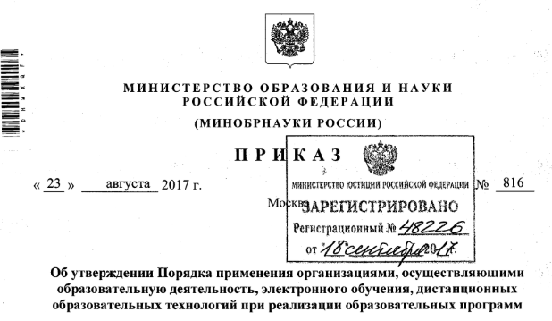
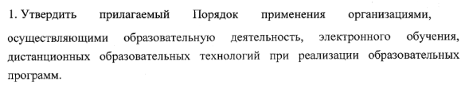
Нормативно-правовые документы

Slide 3
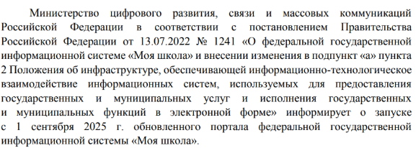
Нормативно-правовые документы
Приказ Минпросвещения России от 26.08.2022 №771 «Об утверждении методики расчёта показателей в области цифровой трансформации образования, относящейся к сфере деятельности Министерства просвещения Российской Федерации».
Распоряжение Правительства РФ от 18.10.2023 №2894-р «Стратегическое направление в области цифровой трансформации образования, относящейся к сфере деятельности Министерства просвещения Российской федерации»
Письмо Минцифры России (ОК-П13-86521 от 05.09.2025г.)
https://iro86.ru/index.php/component/k2/item/20589-universalnaya-biblioteka-tsifrovoj-obrazovatelnyj-kontent

Slide 4
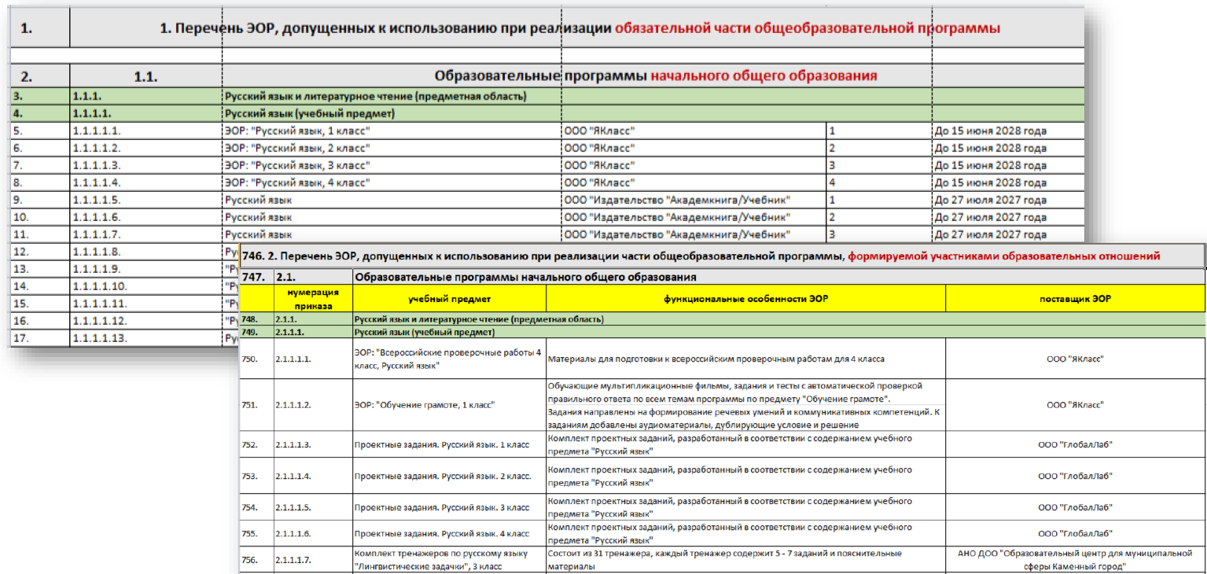
Нормативно-правовые документы
Приказ Министерства просвещения РФ от 23.07.2025г. №551 «Об утверждении федерального перечня электронных образовательных ресурсов, допущенных к использованию при реализации имеющих государственную аккредитацию образовательных программ начального общего, основного общего, среднего общего образования»

Slide 5
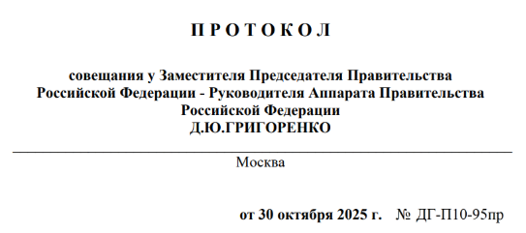
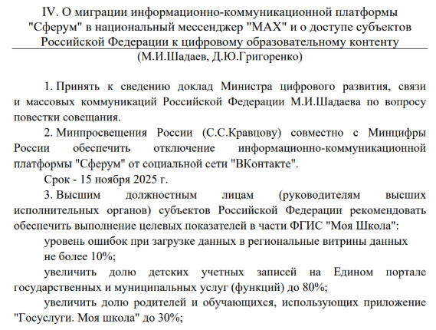

Нормативно-правовые документы

Slide 6
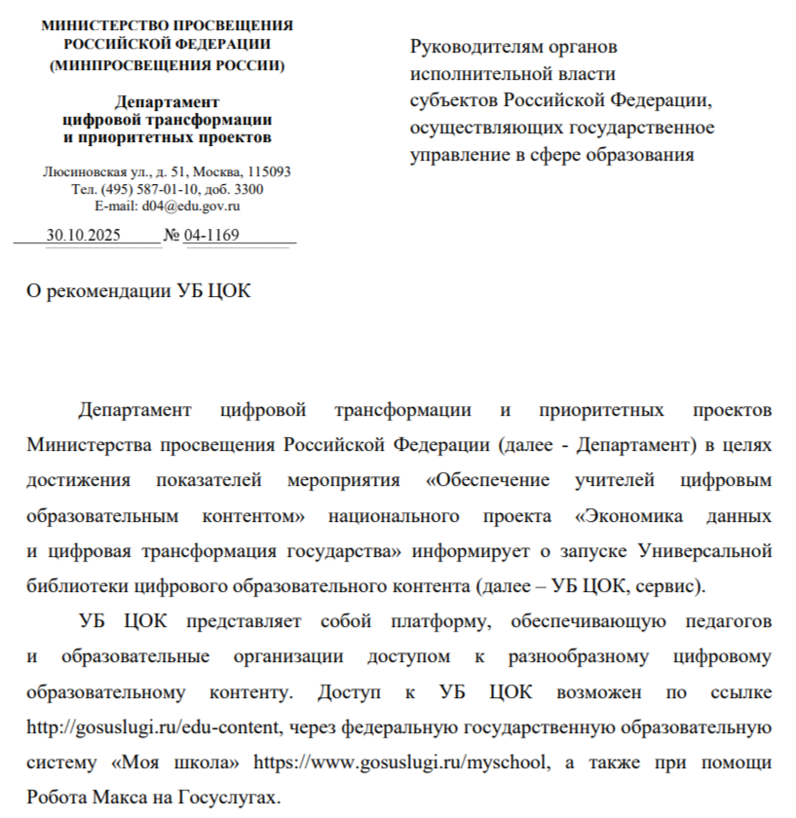
Нормативно-правовые документы

Slide 7
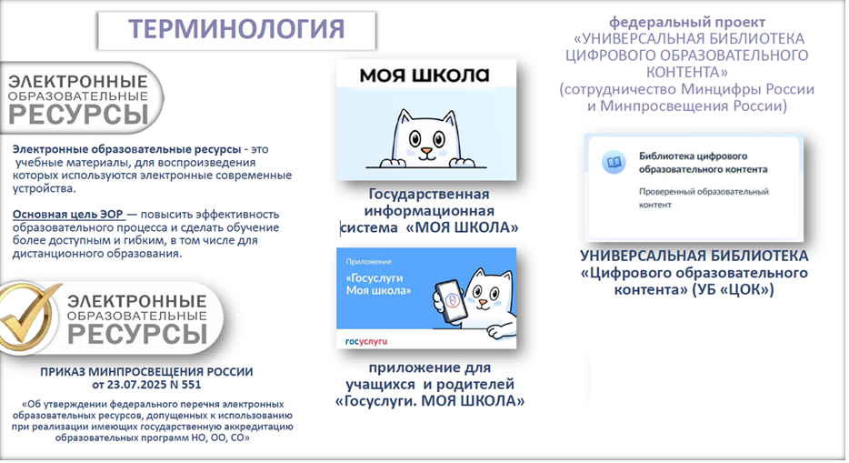
Терминология

Slide 8
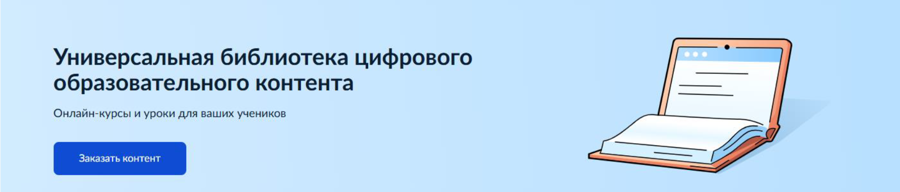
УБ ЦОК
Что такое универсальная библиотека ЦОК?
•Платформа, предоставляющая доступ к верифицированному образовательному контенту, в том числе коммерческому, от ведущих российских разработчиков, вошедших в Федеральный перечень ЭОР*, БЕСПЛАТНО
•Более 35 000 уроков от 30 поставщиков
•Главная цель –дать лучший образовательный контент для обучающихся
*Приказ Минпросвещения России от 18.07.2024 N 499 "Об утверждении федерального перечня электронных образовательных ресурсов, допущенных к использованию при реализации имеющих государственную аккредитацию образовательных программ начального общего, основного общего, среднего общего образования"

Slide 9

Почему учитель выбирает УБ ЦОК?
УБ ЦОК
Весь контент бесплатный, все учебные материалы в одном месте
Разнообразие учебных материалов от ведущих российских разработчиков
Простой функционал: поиск, заказ, назначение и просмотр результатов
Средства анализа результатов прохождения учебных материалов
Формирование дополнительных интерактивных заданий для устранения пробелов в знаниях у обучающихся
Расширенная статистика, возможность видеть как дети пользуются контентом
Сокращение времени педагога на заполнение отчетных документов
Рекомендательная система, позволяющая устранять выявленные дефициты с помощью рекомендаций
Поддержка педагога на всех этапах использования и изучения контента
Платформа позволяет экономить время на подготовку к урокам, на выявление пробелов в знаниях и их устранению

Slide 10
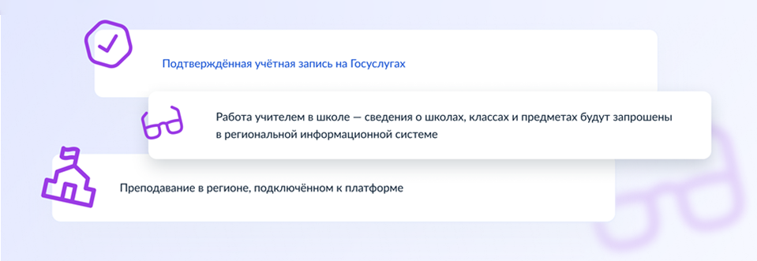
Условия использования платформы
УБ ЦОК
Для использования платформы нужна подтверждённая учётная запись на Госуслугах

Slide 11
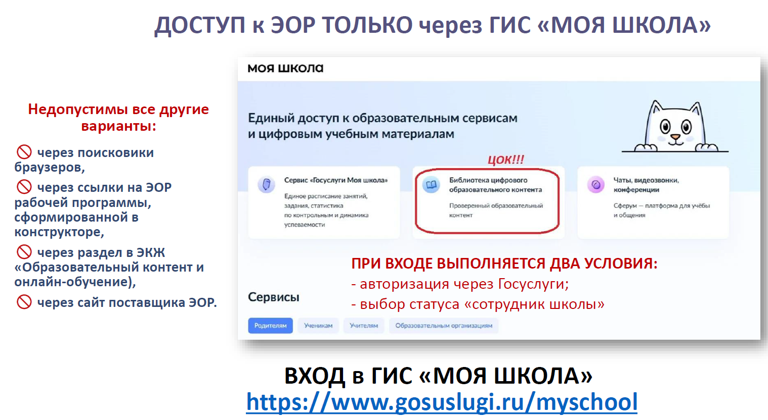
Доступ к ЭОР

Slide 12
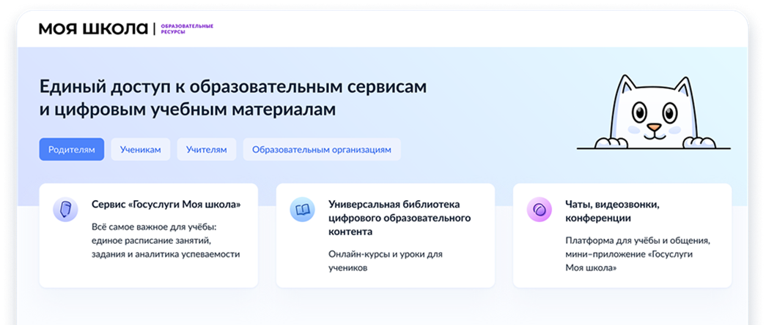
Как попасть на платформу?
Доступ к ЭОР
Через ФГИС «Моя школа». Ввести в браузере: Госуслуги Моя школа, перейти по ссылке от Госуслуг, выбрать: Универсальная библиотека цифрового образовательного контента

Slide 13
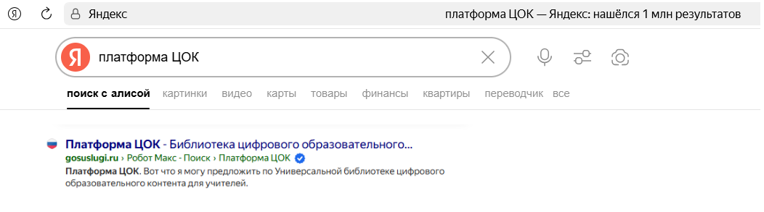
Как попасть на платформу?
Доступ к ЭОР
Ввести в браузере: Платформа ЦОК / Универсальная библиотека ЦОК и перейти по ссылке от Госуслуг

Slide 14
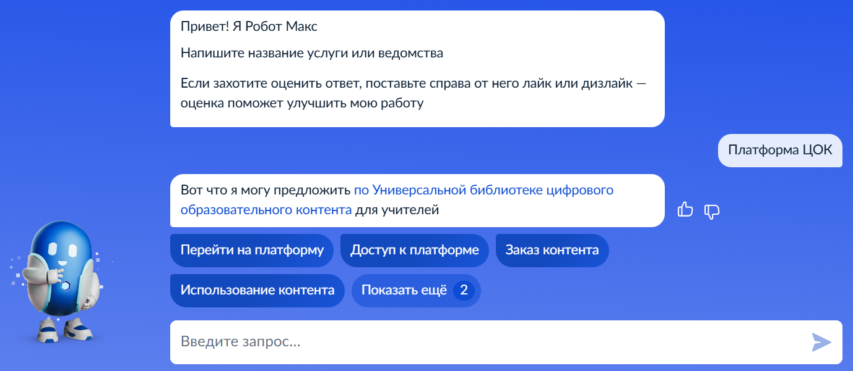
Как попасть на платформу?
Доступ к ЭОР
Зайти в Госуслуги, ввести запрос роботу Максу: Платформа ЦОК / Библиотека ЦОК / Маркетплейс, нажать «Перейти на платформу»

Slide 15
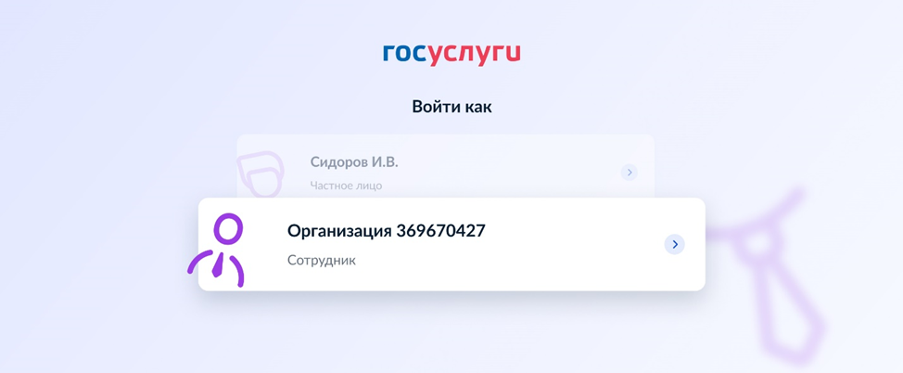
Как попасть на платформу?
Доступ к ЭОР
Перед началом работы с УБ ЦОК необходимо авторизоваться под своим логином и паролем от Госуслуг и выбрать роль сотрудника школы

Slide 16
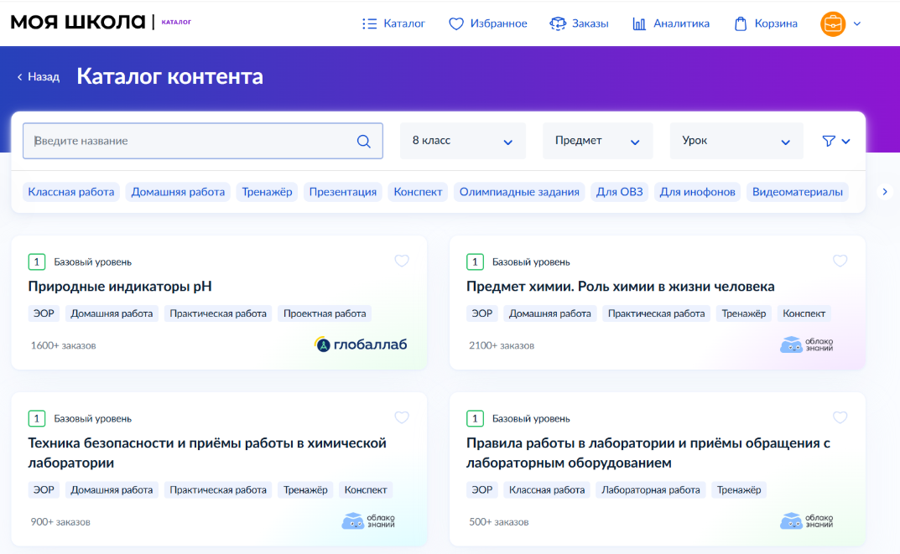
Инструкция
Для поиска материалов перейдите во вкладку «Каталог» или воспользуйтесь поиском на главной странице
ВИДЕОИНСТРУКЦИЯ: https://disk.yandex.ru/i/Y7jcfwWjDRfp_w
(ОБЯЗАТЕЛЬНЫЙ ПРОСМОТР КАЖДОМУ УЧИТЕЛЮ)
ИНСТРУКЦИЯ ДЛЯ УЧИТЕЛЯ (обязательно для изучения)
https://disk.yandex.ru/i/TtQ0Nc1cOR4gFA

Slide 17
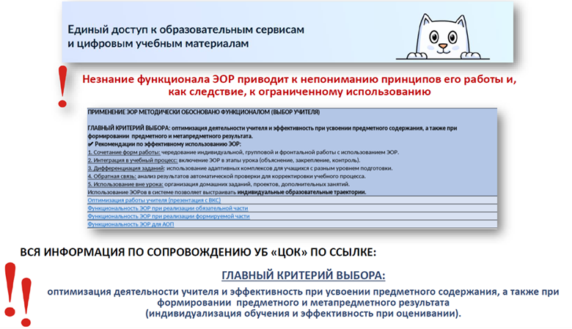
Информация
https://disk.yandex.ru/edit/d/w_1RUg3HDw75Kp0Cauci-iPegnqahzm72s0qoIz-cKg6NEpwS0lNb3FsZw

Slide 18
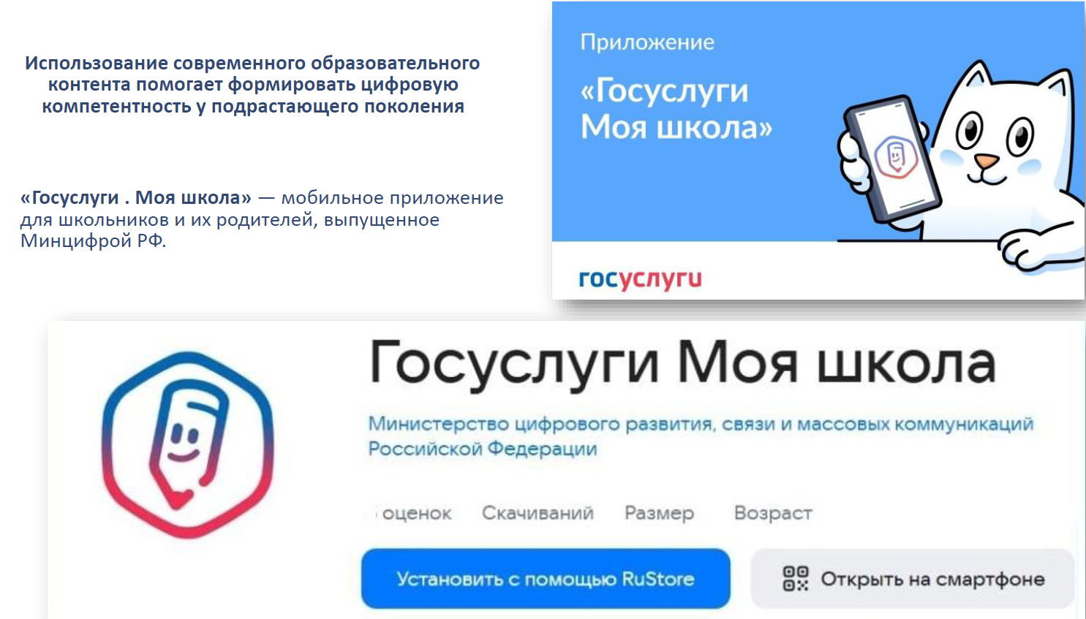
Мобильное приложение

Slide 19
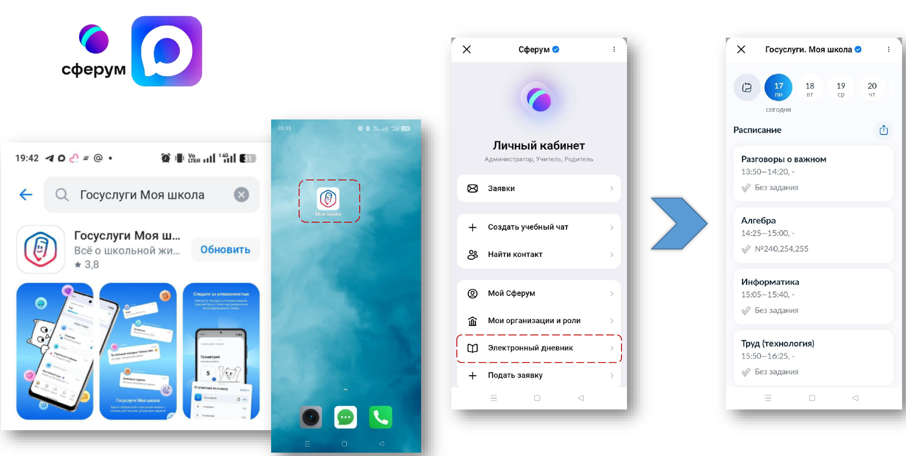
Мобильное приложение

Slide 20
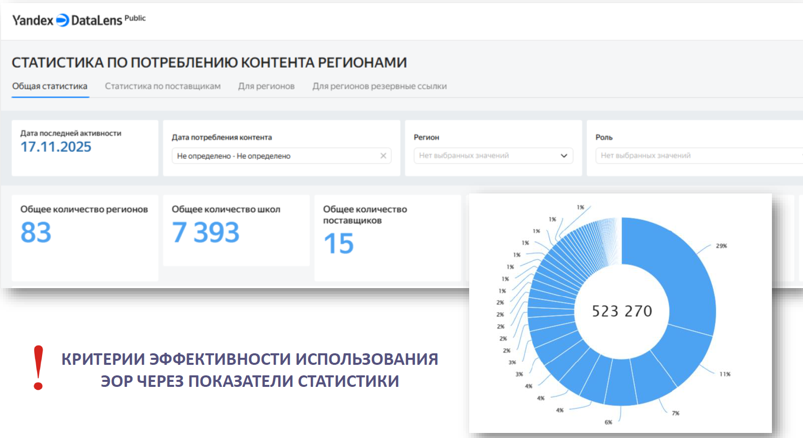
Статистика

Slide 21
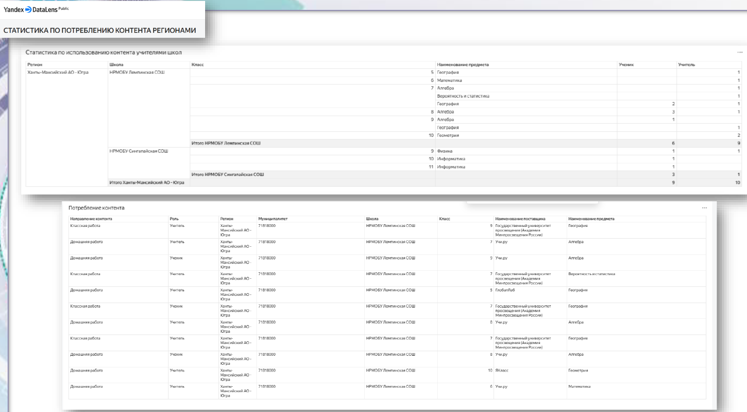
Статистика

Slide 22
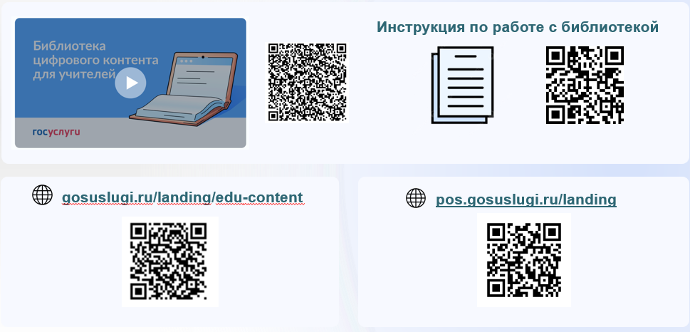
Поддержка пользователей
Курс в LMS, видеоролик, страница с FAQ, обратная связь – все для быстрого знакомства с платформой

Slide 23

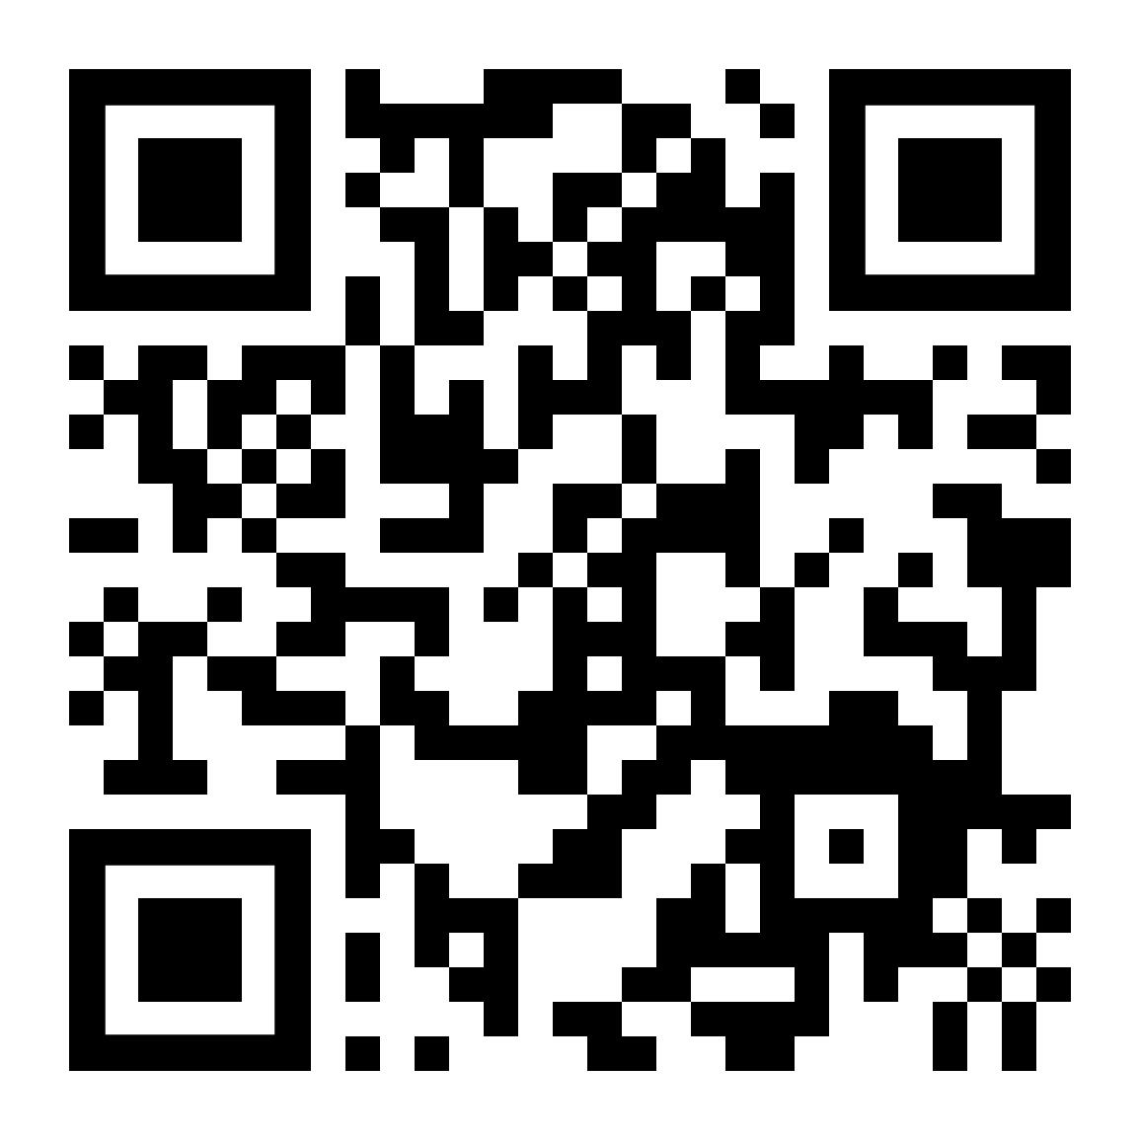
Сообщество «ГМО учителей химии г. Челябинска» https://vk.com/public210219328
Городское методическое объединение учителей химии города Челябинска
Курасова Александра Николаевна, учитель химии МАОУ «Гимназия № 23 г. Челябинска», руководитель ГМО учителей химии г. Челябинска
89085783933
Sha-aleksandra@yandex.ru

